Slide 1



ЕРНАР
КАБЕСОВ
Full-Stack Web Developer

Slide 2

Ернар Кабесов
Full-Stack Web Developer
ВЕБ-РАЗРАБОТКА И СЕРВЕРНАЯ ЛОГИКА
Проектирую и разрабатываю веб-приложения с интеграцией баз данных. Настраиваю клиентско-серверную логику, оптимизирую запросы и пишу чистое, поддерживаемое программное обеспечение.
КАСТОМНЫЕ ИНТЕРФЕЙСЫ И СКРИПТЫ
Создаю функциональные интерфейсы и системы с нуля. Настраиваю серверную инфраструктуру, работаю со скриптами на Lua и реализую логику взаимодействия пользователей с системой.

Slide 3
Коммуникация
Мои навыки
и качества
Организация
Управление временем
Нетворкинг
Адаптивность

Slide 4

Крупные проекты в веб-разработке
От ранних до самых поздних

Slide 5
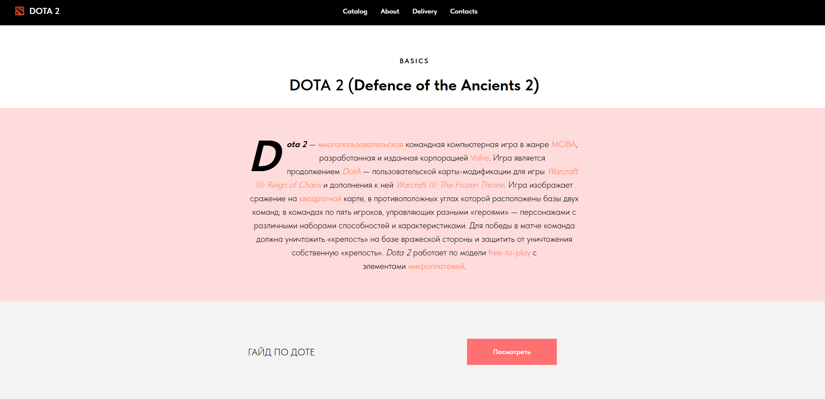
Dota 2 Interactive Landing & Guide
Для компании «Valve»
Информационный веб-сайт и каталог по игровой вселенной Dota 2. Проект содержит базовую информацию об игре, структурированные гайды, а также тематические разделы для пользователей.

Slide 6
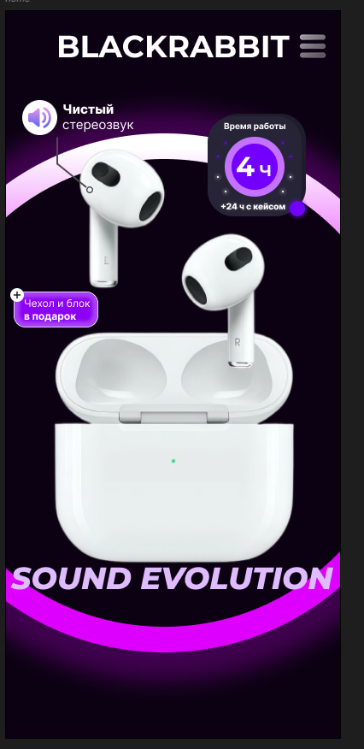
Создание карточек в Figma
Для продавца в маркетплейсе Ozon
Проектирование UI-карточек для маркетплейса: проработка инфографики, структура блоков и адаптация элементов под формат Ozon.
Упор на читаемость характеристик, чистую типографику и удобство взаимодействия.

Slide 7
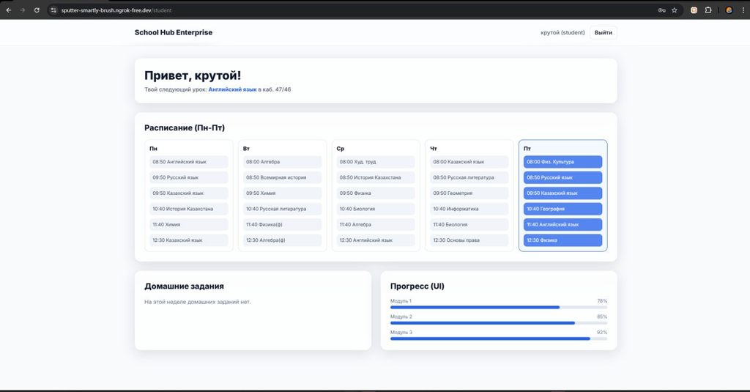
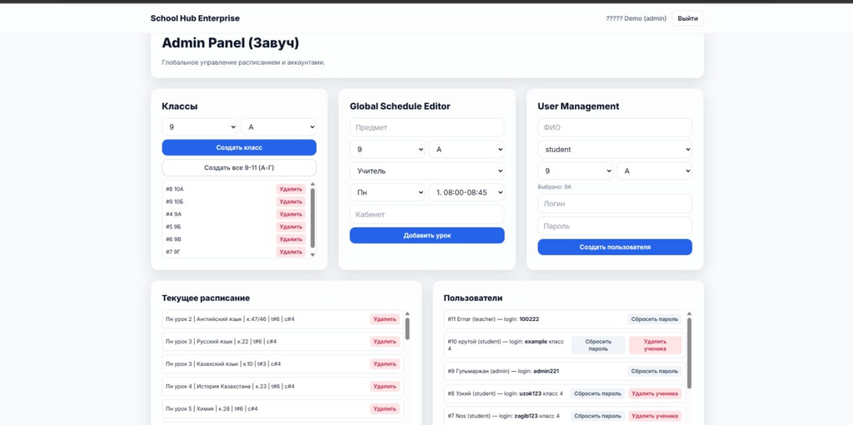
Автоматизированный веб-портал школьного расписания
Разработка полного цикла: от проектирования в Figma до бэкенда на Python
Разработка веб-сервиса для автоматизации школьного расписания. Проект решает проблему удобного доступа к актуальному графику уроков, оптимизирует просмотр с любых устройств и сводит к минимуму ошибки в расписании.
Сервис построен на асинхронном бэкенде FastAPI, имеет чистый адаптивный интерфейс (HTML/CSS) и спроектирован с возможностью масштабирования под задачи учебных заведений.
Бэкенд & Серверная логика: Python, FastAPI, Uvicorn.
Фронтенд & Интерфейс: HTML5, CSS3, JavaScript.
Проектирование & UI/UX: Figma (прототипирование и адаптивная сетка).
Достижения: Проект успешно защищён перед комиссией и занял 3-е место на конкурсе IT-проектов.

Slide 8
ТЕЛЕФОН
+7 (777) 060-21-90
GITHUB
Я готов
к работе!
https://github.com/kabesovernar160-hue
EMAIL
kabesovernar160@gmail.com
Свяжитесь со мной:
TELEGRAM
@syntaxqq

